Slide 1


Slide 2
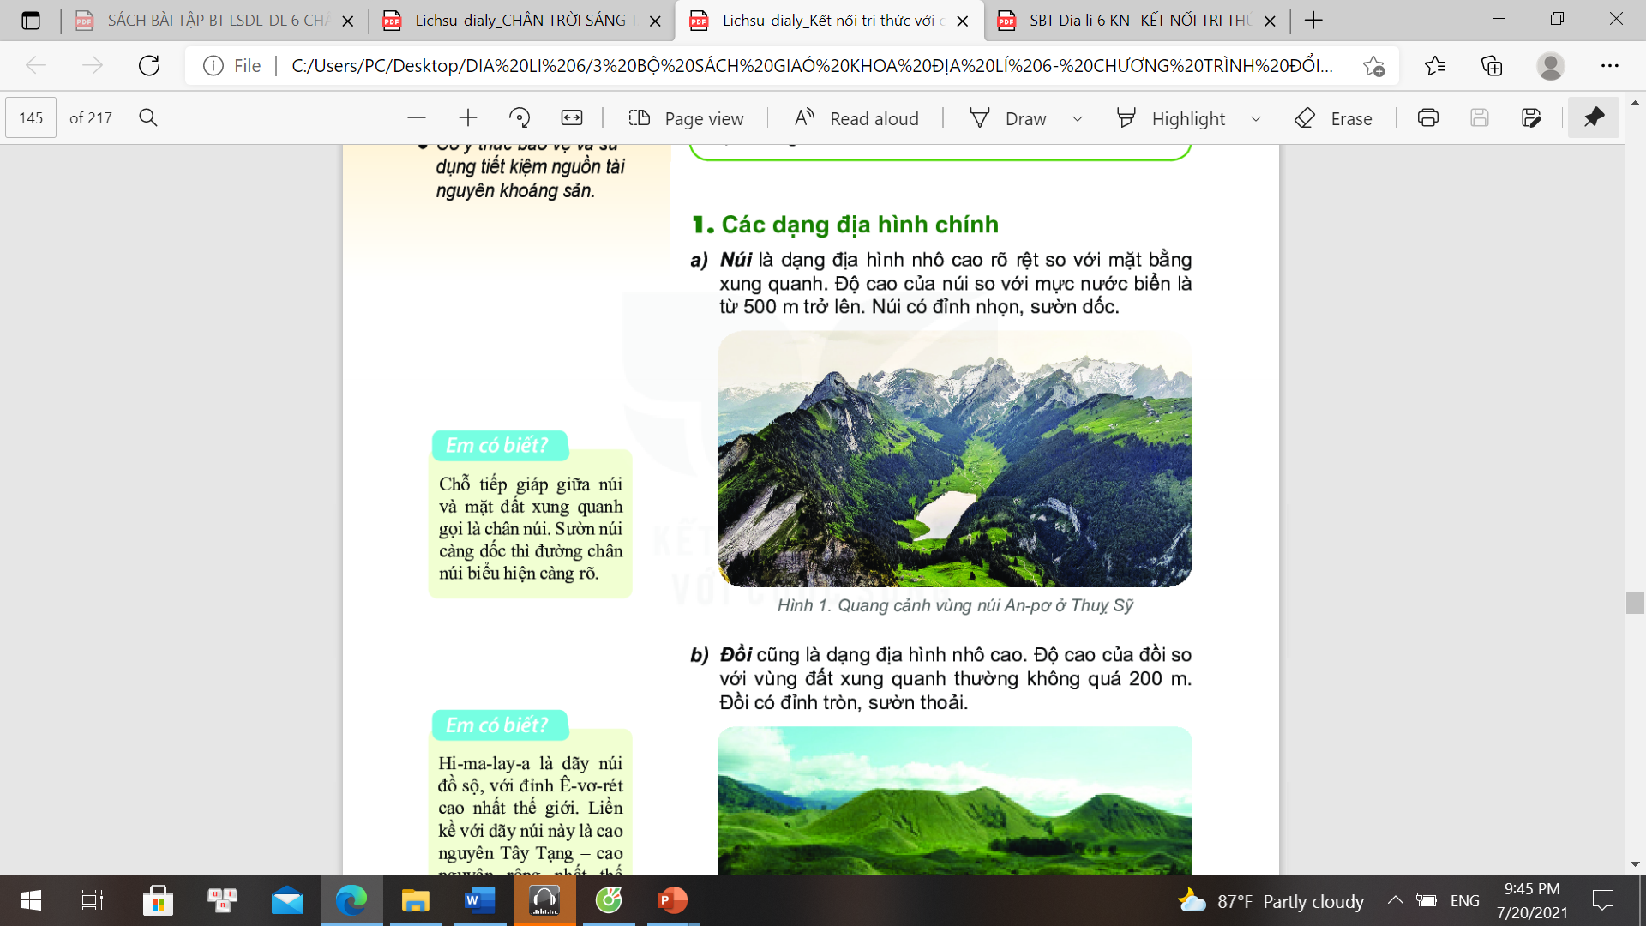
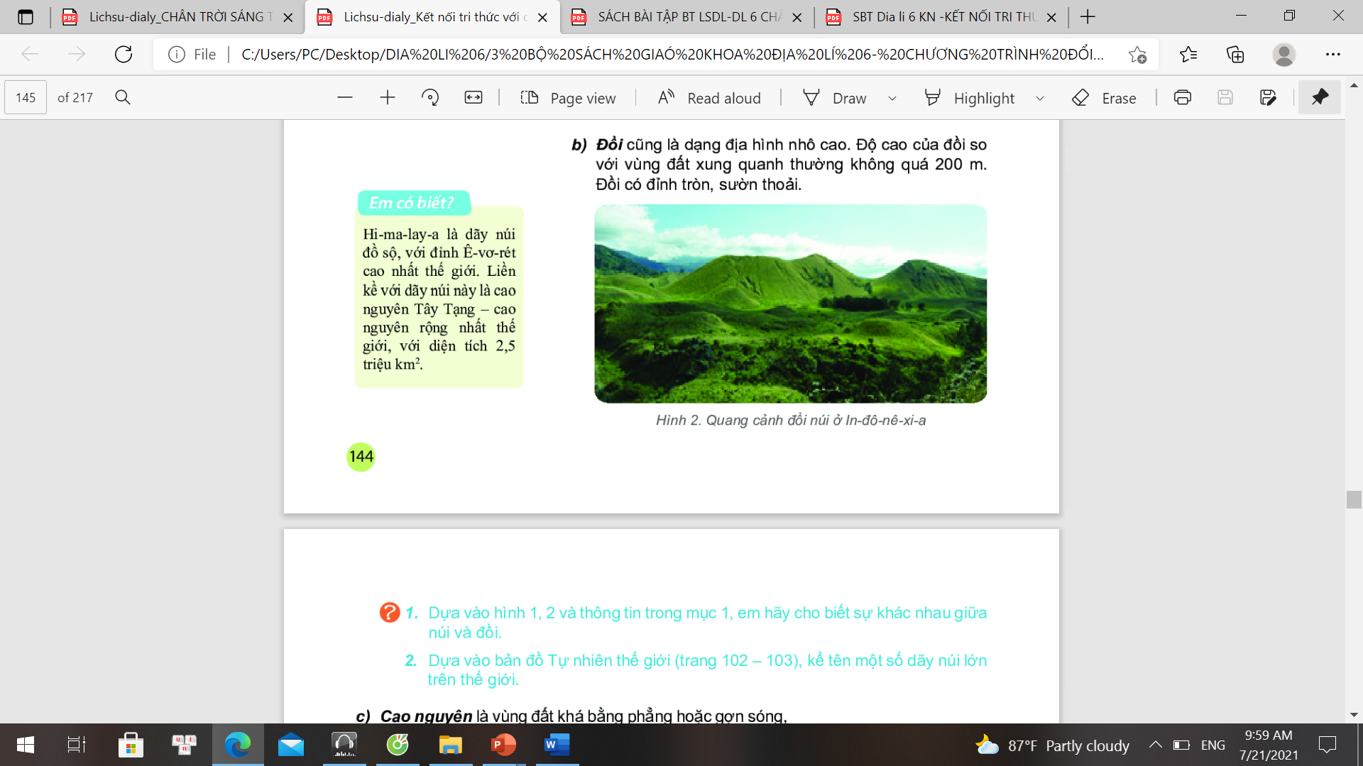
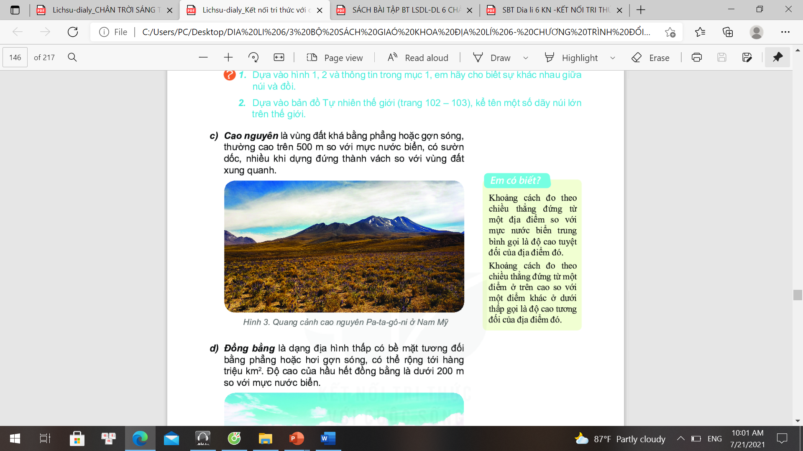
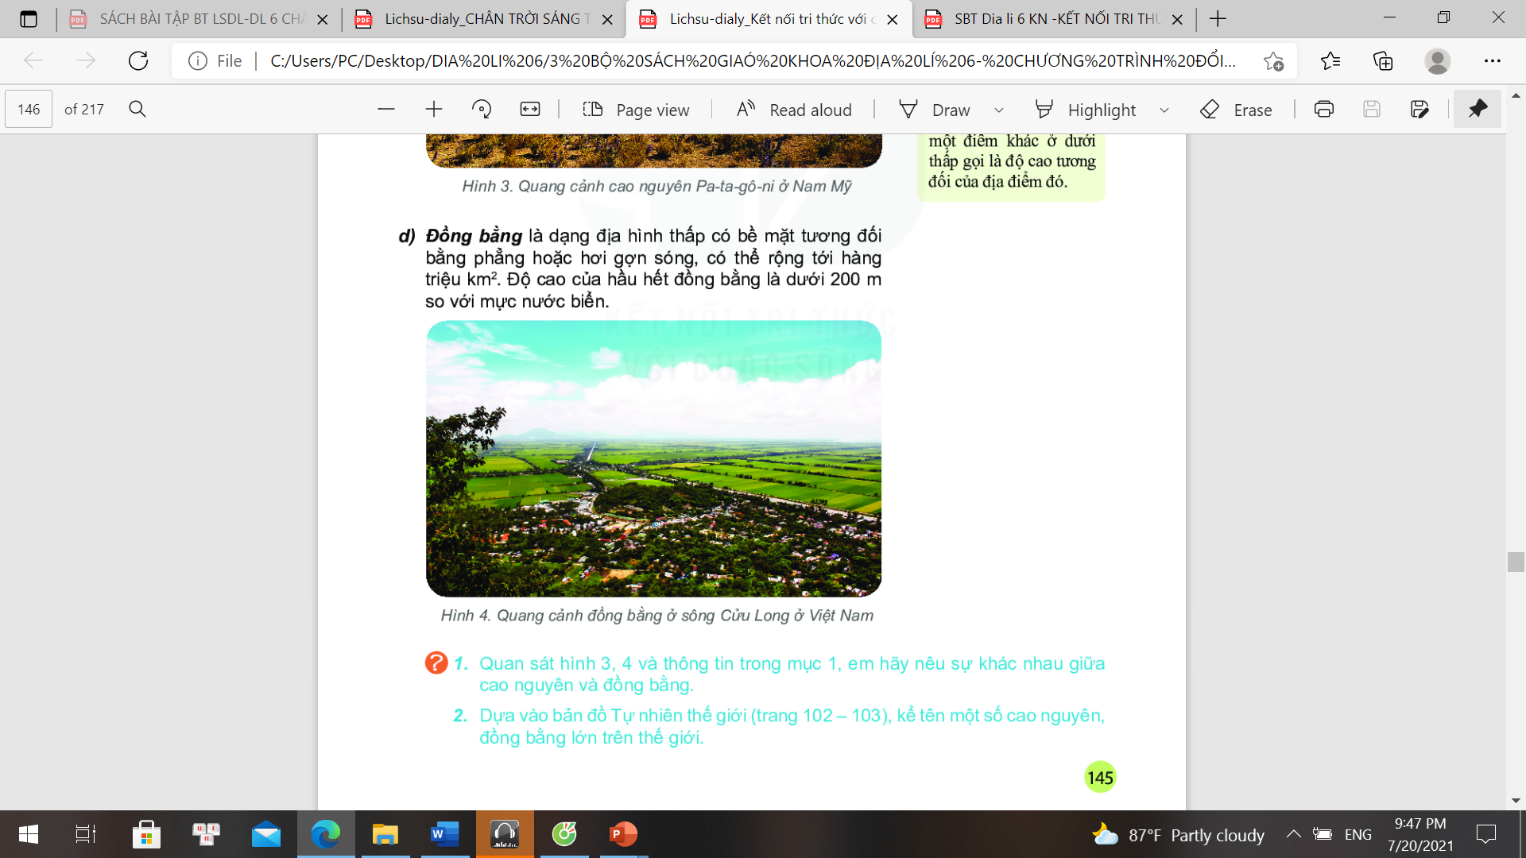
TIẾT 19, BÀI 13
CÁC DẠNG ĐỊA HÌNH CHÍNH
TRÊN TRÁI ĐẤT. KHOÁNG SẢN

Slide 3
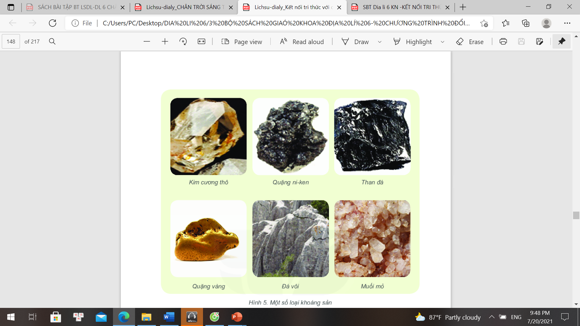
1
Các dạng địa hình chính
2
Khoáng sản

Slide 4
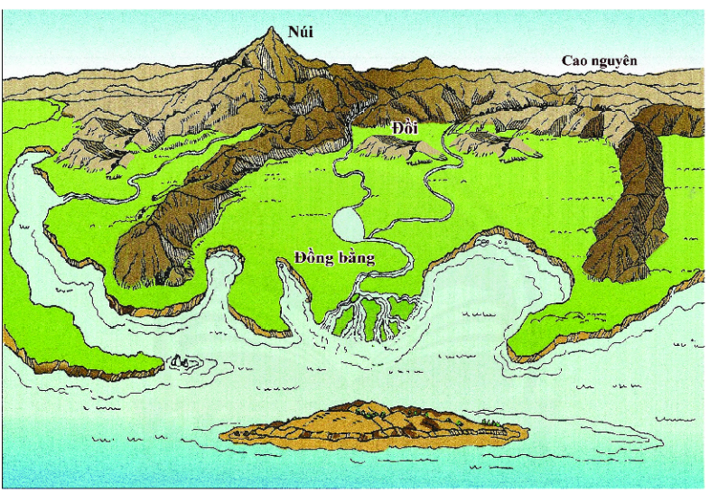
1
Các dạng địa hình chính
Dựa vào hình 1.2, kết hợp nội dung SGK kể tên một số dạng địa phổ biến?
Hình 1.1 Các dạng địa hình chính

Slide 5
THẢO LUẬN NHÓM 4
Quan sát hình 1,2,3,4 và đọc thông tin mục 1 SGK hoàn thành phiếu học tập sau
Các dạng địa hình
Độ cao
Đặc điểm chính
Nhóm 1,2
Núi
Đồi
Nhóm 3,4
Cao nguyên
Nhóm 5,6
Đồng bằng
Nhóm 7,8

Slide 6
1
Các dạng địa hình chính
Tìm 3 ví dụ về mỗi dạng địa hình ở Việt Nam hoặc thế giới ( Xem ở SGK/96+97)

Slide 7

THẢO LUẬN NHÓM 4
Quan sát hình 1,2,3,4 và đọc thông tin mục 1 SGK hoàn thành phiếu học tập sau
Các dạng địa hình
Độ cao
Đặc điểm chính
Trên 500m so với
mực nước biển
Nhóm 1,2
Nhô cao rõ rệt trên mặt đất, đỉnh nhọn, sườn dốc
Núi
Không quá 200m
so với xung quanh
Nhô cao so với xung quanh đỉnh tròn, sườn thoải
Đồi
Nhóm 3,4
Cao nguyên
Trên 500m so với
mực nước biển
Tương đối bằng phẳng, sườn dốc, chia tách với vùng xung quanh
Nhóm 5,6
Đồng bằng
Dưới 200m so với mực nước biển
Địa hình thấp, tương đối bằng phẳng hoặc gợn sóng, độ dốc nhỏ
Nhóm 7,8

Slide 8
1
Các dạng địa hình chính
Kể tên một số cao nguyên, đồng bằng lớn trên thế giới?

Slide 9
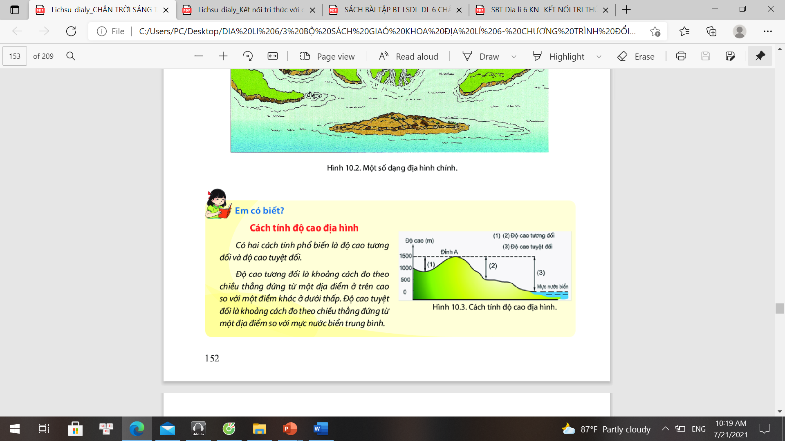
(1) (2) Độ cao tương đối:
Khoảng cách đo theo chiều thẳng đứng từ một điểm ở
trên cao so với một điểm khác ở dưới thấp.
(3) Độ cao tuyệt đối:
Khoảng cách đo theo chiều thẳng đứng từ một địa so với mực nước biển trung bình
Hình 1.2 Cách tính độ cao địa hình

Slide 10
1
Các dạng địa hình chính

Slide 11

2
Khoáng sản
- Khoáng sản là những khoáng vật và khoáng chất có ích trong tự nhiên nằm trong vỏ Trái Đất mà con người có thể khai thác và sử dụng trong sản xuất và đời sống.
Khoáng sản
là gì?

Slide 12
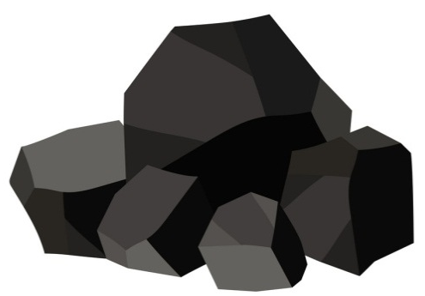
2
Khoáng sản
Khoáng sản
Khoáng sản được phân loại như thế nào?
1
Năng lượng
Than đá
2
Kim loại
Vàng
Quặng Ni-ken
3
Phi kim loại
3
Đá vôi Muối mỏ

Slide 13
THẢO LUẬN CẶP ĐÔI
Đọc nội dung sách giáo khoa bảng 2/137 trả lời câu hỏi

Slide 14
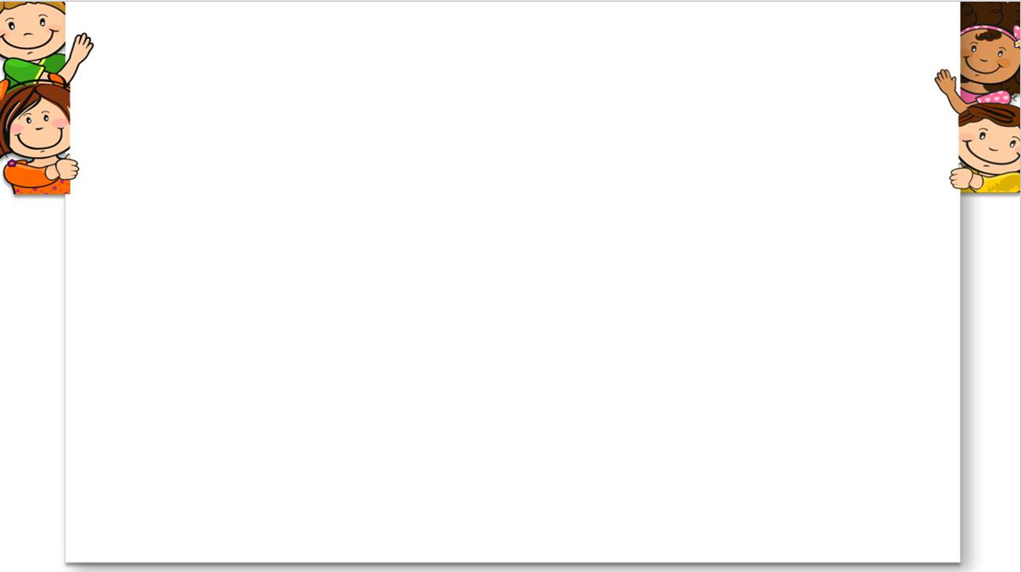
Em hãy cho biết trong các đối tượng sau, đối tượng nào là khoáng sản?
Nhựa, than đá, gỗ, cát, xi măng, thép, đá vôi
Đáp án: Than đá, cát, đá vôi

Slide 15
Em hãy kể tên ít nhất một vật dụng hàng ngày em thường sử dụng được làm từ khoáng sản?
Bút bi, dao kéo, gương,
đồng hồ, ti vi...

Slide 16
Sắp xếp các khoáng sản sau đây vào
3 nhóm khoáng sản cho đúng:
vàng, nước khoáng,kim cương, than bùn, khí thiên nhiên, cao lanh, ni-ken,
phốt phát, bô-xít
Khoáng sản nhiên liệu: than bùn, khí thiên nhiên
Khoáng sản kim loại: vàng, ni-ken, bô-xít
Khoáng sản phi kim loại: kim cương, cao lanh,
phốt phát

Slide 17
Em hãy cho biết trong các đối tượng sau, đối tượng nào là khoáng sản?
Sự di chuyển của các mảng kiến tạo
A
Sự hoạt động của núi lửa
B
Sự đứt gãy trong vỏ Trái Đất
C
Sự di chuyển của các mảng kiến tạo
D

Slide 18
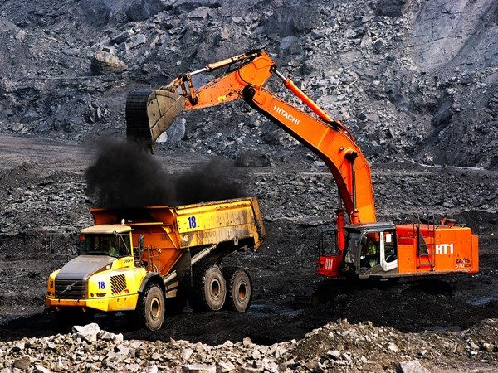
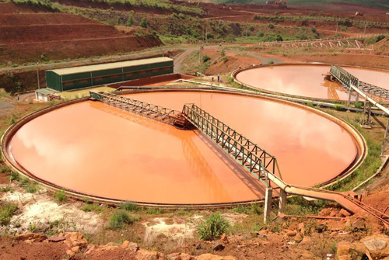
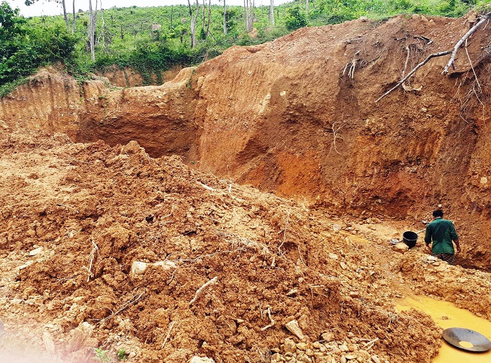
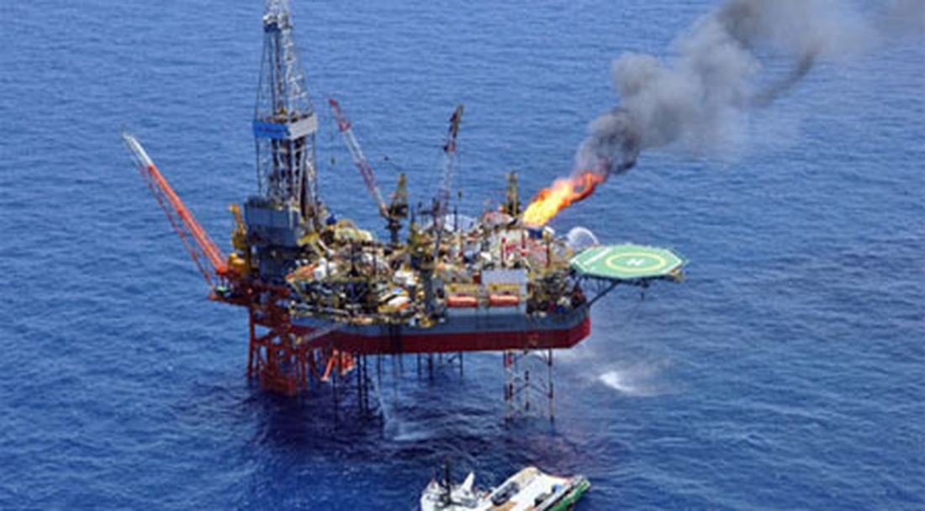
2
Khoáng sản
Khi nào gọi là mỏ khoáng sản?
Khai thác than đá
Khai thác Bô-Xít
Khai thác vàng
Khai thác Dầu khí
Notes:
Chúng ta cần khai thác và sử dụng khoáng sản như thế nào? Việc khaI thác ks ảnh hưởng ntn đến môi trường?

Slide 19
- Mỏ khoáng sản là những nơi tập trung khoáng sản có trữ lượng và chất lượng có thể khai thác để sử dụng vào mục đích kinh tế.
- Khoáng sản rất quý nên chúng ta cần khai thác hợp lí và sử dụng tiết kiệm.
- Tại sao chúng ta cần khai thác hợp lí và sử dụng tiết kiệm các loại khoáng sản?
- Kể tên một số loại năng lượng mới được con người sáng tạo ra để thay thế cho các loại năng lượng hóa thạch?
VD: Năng lượng từ gió, thủy điện, năng lượng mặt trời...

Slide 20
LUYỆN TẬP VẬN DỤNG
1. Hoàn thành bảng theo mẫu dưới đây để so sánh đặc điểm của núi và đồi
Các dạng địa hình
Núi
Đồi
Đỉnh
nhọn
tròn
Sườn
dốc
thoải
từ 500m so với mực nước biển
không quá 200m so với vùng đất xung quanh
Độ cao

Slide 21


2. Ghép các ô bên trái và bên phải với ô ở giữa sao cho phù hợp
a, Dạng địa hình thấp
e, Dạng địa hình cao
CAO
NGUYÊN
b, Bề mặt tương đối bằng phẳng hoặc gợn sóng
g, Hầu hết có độ cao dưới 200m so với mực nước biển
c, Thường cao trên 500m
so với mực nước biển
2. ĐỒNG
BẰNG
h, Có sườn dốc xuống vùng đất xung quanh
d, Có thể rộng tới hàng triệu Km²

Slide 22

1
Xem lại bài đã học
Dặn dò
2
Hoàn thành bài tập SBT (BT1,2)
3
Chuẩn bị bài 14: Thực hành: Đọc lược đồ địa hình tỉ lệ lớn và lát cắt địa hình đơn giản
Notes:
Hoàn thành bài nào GV linh động viết vào nhé

Slide 23

Cảm ơn quý thầy cô và các em!

